Slide 1
O LIVRO DOS ESPÍRITOS
INTRODUÇÃO
RESUMO DA DOUTRINA ESPÍRITA
ITEM VI
PONTOS PRINCIPAIS

Slide 2
ESPIRITUALISMO E ESPIRITISMO
QUAL A DIFERENÇA?

Slide 3
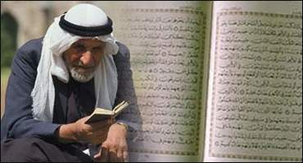
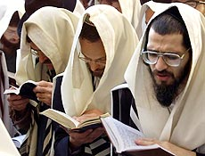
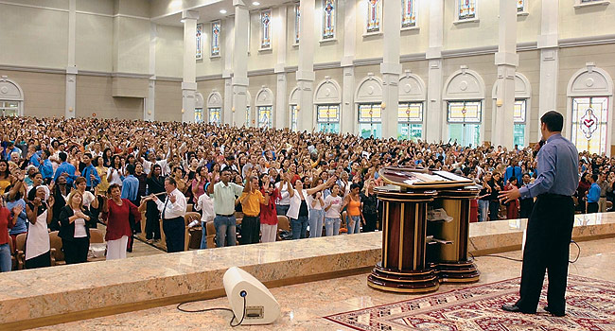
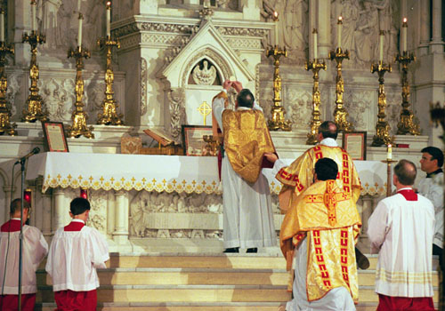
ESPIRITUALISMO
DOUTRINA OPOSTA AO MATERIALISMO.
TEM POR BASE DEUS E A SOBREVIVÊNCIA
DA ALMA.
NÃO TEM POR BASE A CRENÇA NOS
ESPÍRITOS E NAS SUAS MANIFESTAÇÕES.

Slide 4
CONCLUSÃO:
ESPIRITISMO
É O CONJUNTO DE PRINCÍPIOS E LEIS QUE
VEM REVELAR A EXISTÊNCIA DOS ESPÍRITOS E
SUAS RELAÇÕES COM O MUNDO MATERIAL.
TODO ESPÍRITA É ESPIRITUALISTA, MAS NEM
TODOS OS ESPIRITUALISTAS SÃO ESPÍRITAS.

Slide 5
DEUS
É
DEUS
ETERNO
ONIPOTENTE
IMUTÁVEL
SOBERANAMENTE
JUSTO E BOM
IMATERIAL
ÚNICO

Slide 6
DEUS
CRIOU O UNIVERSO E TODOS OS SERES:
ANIMADOS E INANIMADOS
MATERIAIS E IMATERIAIS

Slide 7
CONSTITUIÇÃO DOS MUNDOS
MUNDO ESPIRITUAL:
NORMAL
PRIMITIVO
ETERNO
INVISÍVEL
SERES IMATERIAIS
SOBREVIVE A TUDO

Slide 8
CONSTITUIÇÃO DOS MUNDOS
MUNDO MATERIAL:
SECUNDÁRIO
PODERIA
DEIXAR DE EXISTIR E
NÃO TER EXISTIDO.
VISÍVEL
SERES MATERIAIS

Slide 9
HABITAÇÃO DOS ESPÍRITOS
ENCARNADOS:
ESTÃO NOS DIFERENTES
GLOBOS DO UNIVERSO.

Slide 10
HABITAÇÃO DOS ESPÍRITOS
DESENCARNADOS:
ESTÃO POR TODA A PARTE,
NO ESPAÇO, NOS MUNDOS ESPIRITUAIS,
AO NOSSO LADO.

Slide 11
CONSTITUIÇÃO DO SER HUMANO
ALMA OU
ESPÍRITO
SER IMATERIAL E
INTELIGENTE
ENVOLTÓRIO SEMIMATERIAL DO ESPÍRITO
PERISPÍRITO
CORPO FÍSICO
ENVOLTÓRIO MATERIAL

Slide 12
O CORPO FÍSICO
MATERIAL E PERECÍVEL.
REVESTIMENTO
TEMPORÁRIO DO ESPÍRITO.
SUA MORTE RESTITUI A
LIBERDADE AO ESPÍRITO.

Slide 13
O PERISPÍRITO
UMA ESPÉCIE DE ENVOLTÓRIO SEMIMATERIAL.
CONSERVADO PELO ESPÍRITO NA MORTE
DO CORPO FÍSICO.
VISÍVEL E ATÉ TANGÍVEL COMO NAS APARIÇÕES E MATERIALIZAÇÕES.
ETÉREO E INVISÍVEL EM NOSSO
ESTADO NORMAL.

Slide 14
MATERIALIZAÇÃO DE KATIE KING
ANDAVA E CONVERSAVA ENTRE OS PRESENTES
SENDO VISTA POR TODOS.

Slide 15
FOI EXAMINADA PELO CIENTISTA INGLÊS WILLIAM CROOKES.

Slide 16
O ESPÍRITO NÃO É:
O ESPÍRITO É:
ABSTRATO
INDEFINIDO
CONCEBÍVEL SÓ
PELO PENSAMENTO.
REAL
CIRCUNSCRITO
APRECIÁVEL PELA VISTA,
PELO OUVIDO E TATO.

Slide 17
individualidade
A ALMA POSSUI
SUA INDIVIDUALIDADE
ANTES
DE ENCARNAR E A CONSERVA
APÓS A SEPARAÇÃO DO CORPO FÍSICO.

Slide 18
HIERARQUIA
DOS
ESPÍRITOS
NÃO SÃO IGUAIS:
EM PODER
EM INTELIGÊNCIA
EM SABER
EM MORALIDADE
OS ESPÍRITOS:
PERTENCEM A DIFERENTES CLASSES.

Slide 19
OS ESPÍRITOS SUPERIORES
DISTINGUEM-SE:
PERFEIÇÃO
CONHECIMENTOS
PUREZA DE SENTIMENTOS
AMOR AO BEM
SÃO OS CHAMADOS ANJOS.

Slide 20
OS ESPÍRITOS INFERIORES
OS MAIS INFERIORES ESTÃO EIVADOS
DAS NOSSAS IMPERFEIÇÕES.
MUITOS SE COMPRAZEM NO MAL.
ENCONTRAM-SE DISTANCIADOS DA PERFEIÇÃO.
ALGUNS NÃO SÃO NEM BONS, NEM MAUS.

Slide 21
RETORNO AO MUNDO ESPIRITUAL
DEIXANDO O CORPO FÍSICO, A ALMA
RETORNA AO MUNDO DOS ESPÍRITOS ONDE
AGUARDA NOVA ENCARNAÇÃO.

Slide 22
NÚMERO DE REENCARNAÇÕES
TODOS NÓS TEMOS TIDO MUITAS E TEREMOS AINDA OUTRAS REENCARNAÇÕES.
➢ NA TERRA.
➢ EM OUTROS MUNDOS MATERIAIS.

Slide 23
ENCARNAÇÃO DOS ESPÍRITOS
SEMPRE SERÁ NA ESPÉCIE HUMANA,
NUNCA NO CORPO DE UM ANIMAL.

Slide 24
PELA REENCARNAÇÃO PASSAM OS ESPÍRITOS PELOS GRAUS DA HIERARQUIA ESPÍRITA.
TODOS SE MELHORAM!

Slide 25
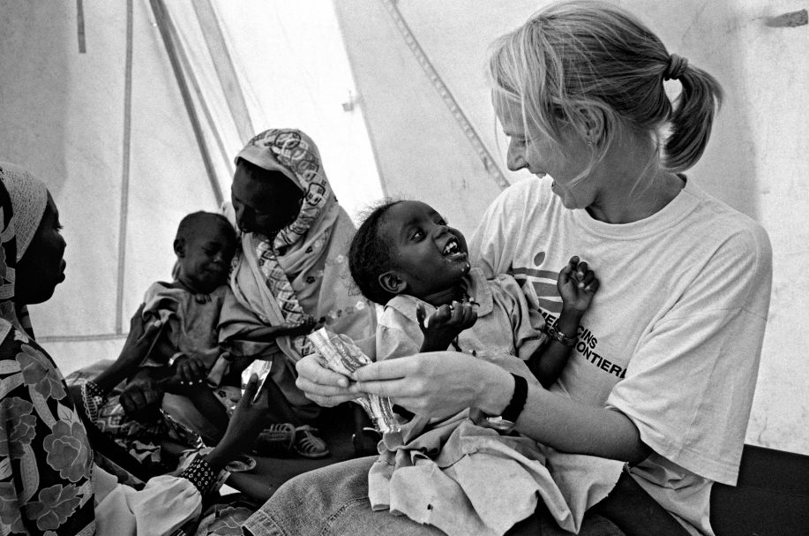
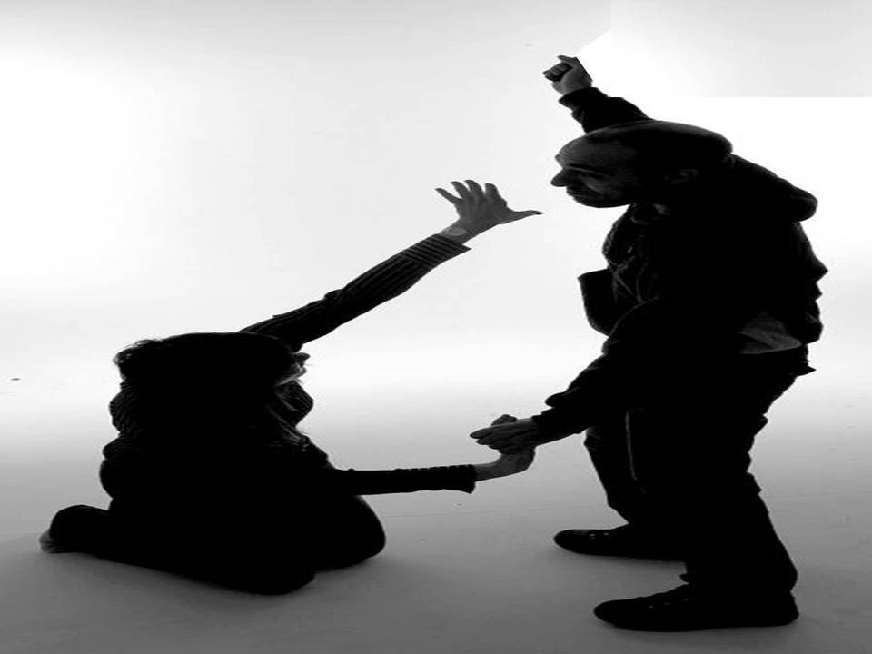
DEFEITOS E QUALIDADES
PESSOA PERVERSA:
ENCARNAÇÃO DE UM
ESPÍRITO IMPURO.
PESSOA DE BEM:
ENCARNAÇÃO DE UM
BOM ESPÍRITO.
SÃO AS DO ESPÍRITO QUE ESTÁ
ENCARNADO EM NÓS.

Slide 26
AÇÃO DOS ESPÍRITOS
EXERCEM AÇÃO INCESSANTE SOBRE:
SÃO A CAUSA DE UMA MULTIDÃO
DE FENÔMENOS.
O MUNDO MORAL O PENSAMENTO
O MUNDO FÍSICO A MATÉRIA

Slide 27
AS RELAÇÕES DOS ESPÍRITOS COM OS
HOMENS SÃO CONSTANTES!
OS BONS:
OS MAUS:
NOS IMPELEM
PARA O MAL.
NOS ATRAEM
PARA O BEM.
NOS PERTURBAM E
NOS FAZEM SOFRER.
NOS SUSTENTAM
NAS PROVAS.

Slide 28
AS COMUNICAÇÕES
DOS ESPÍRITOS COM OS HOMENS
OCULTAS: INTUIÇÕES, PRESSENTIMENTOS,
SENSAÇÕES, VIBRAÇÕES.

Slide 29
AS COMUNICAÇÕES
DOS ESPÍRITOS COM OS HOMENS
OSTENSIVAS: QUASE SEMPRE VÊM PELOS
MÉDIUNS (ESCRITA, PALAVRAS E OUTRAS).

Slide 30
COMO DISTINGUIR AS COMUNICAÇÕES
DOS BONS E DOS MAUS ESPÍRITOS?
ANALISAR LINGUAGEM E CONTEÚDO!
NOS INFERIORES: INCONSEQUENTE, TRIVIAL,
GROSSEIRA, MALICIOSA E FALSA.
NOS SUPERIORES: DIGNA, NOBRE E ALTA MORAL.
LISONJEIAM A VAIDADE E DIVERTEM-SE À
CUSTA DOS QUE OS INTERROGAM.
OBJETIVAM O MELHORAMENTO E O BEM
DA HUMANIDADE.

Slide 31
ATRAÇÃO DOS ESPÍRITOS
SÃO ATRAÍDOS PELA NATUREZA MORAL DO MEIO.
SUPERIORES:
REUNIÕES SÉRIAS
AMOR PELO BEM
DESEJO DE SE INSTRUIR, DE SE MELHORAR.
ESSAS VIBRAÇÕES AFASTAM OS INFERIORES.

Slide 32
OS ESPÍRITOS INFERIORES
REUNIÕES DE PESSOAS:
FRÍVOLAS
SÓ CURIOSAS
MAUS INSTINTOS
ENTREGAM-SE ÀS FUTILIDADES, MENTIRAS
E MISTIFICAÇÕES.

Slide 33
A MORAL DOS ESPÍRITOS
SUPERIORES
É A
DO CRISTO!
FAZER AOS OUTROS O QUE GOSTARÍAMOS
QUE OS OUTROS NOS FIZESSEM.
FAZER O BEM E NÃO O MAL.

Slide 34
ENSINAM OS ESPÍRITOS
SUPERIORES
NOS DESLIGAMOS
DA MATÉRIA:
NOS PRENDEMOS
À MATÉRIA:
QUANDO PASSAMOS
A VENCER AS NOSSAS
IMPERFEIÇÕES.
QUANDO ALIMENTAMOS
EGOÍSMO, ORGULHO,
VÍCIOS...
NOS APROXIMAMOS DA NOSSA NATUREZA ESPIRITUAL.
NOS APROXIMAMOS
DA NOSSA NATUREZA
ANIMAL.

Slide 35
AS NOSSAS FALTAS
NÃO SÃO IRREMISSÍVEIS!
COM A REENCARNAÇÃO SEMPRE PODEMOS
REPARÁ-LAS CONFORME OS NOSSOS
DESEJOS E ESFORÇOS.

Slide 36
REFLEXÃO
A VERDADEIRA DOUTRINA ESPÍRITA ESTÁ NO
ENSINO QUE OS ESPÍRITOS DERAM, E OS
CONHECIMENTOS QUE ESSE ENSINO COMPORTA
SÃO POR DEMAIS PROFUNDOS E EXTENSOS
PARA SEREM ADQUIRIDOS DE QUALQUER MODO,
QUE NÃO POR UM ESTUDO PERSEVERANTE,
FEITO NO SILÊNCIO E NO RECOLHIMENTO.
(O Livro dos Espíritos - Item XVII - Pág. 46 - Allan Kardec)

